Slide 1
Сложение и вычитание в пределе 1000
Земцова В.Я.
Учитель
математики

Slide 2
Сколько спряталось котят?

Slide 3
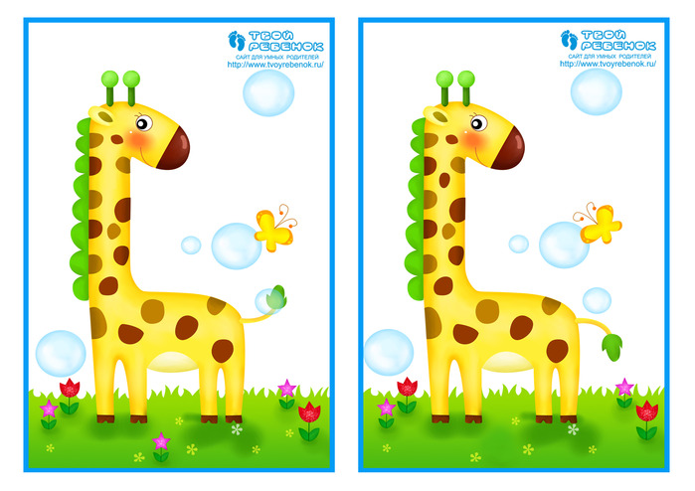
Найди отличия.

Slide 4
Реши примеры
254+746 923- 638
487+293 755- 439
199+538 590 -126
702+199 840 - 237
673+144 645 - 188
937+ 49 877 - 99

Slide 5
Реши задачи и запиши их решение.
Задача. Пальто стоит 5790 рублей, а сапоги на 2300 рублей дешевле. Сколько рублей стоят сапоги?
Задача. В одной школе 653 ученика, а в другой – на 240 учащихся меньше. Сколько учащихся в другой школе?

